Slide 1
Урок русского языка
3 «а» класс
МБОУ Углегорская СОШ
Ноябрь 2017г.

Slide 2
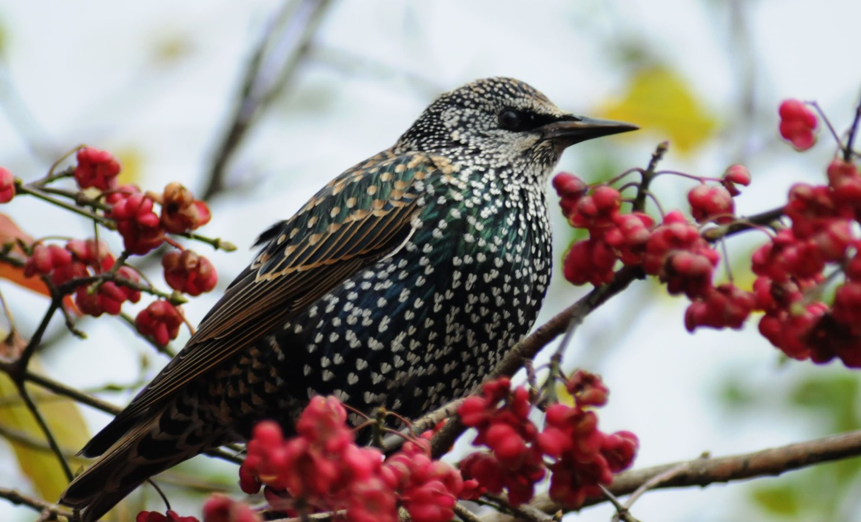
Он прилетает каждый год
Туда, где домик его ждёт.
Чужие песни петь умеет,
А всё же голос свой имеет

Slide 3
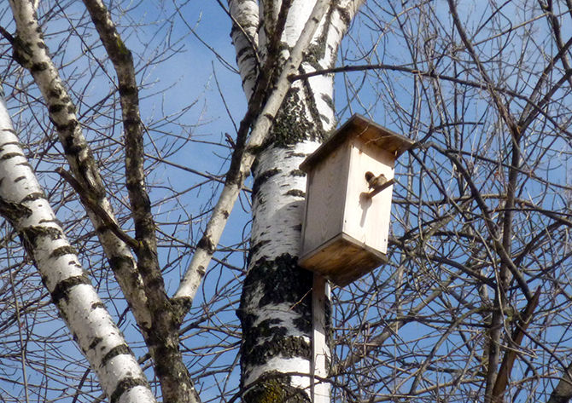

Slide 4
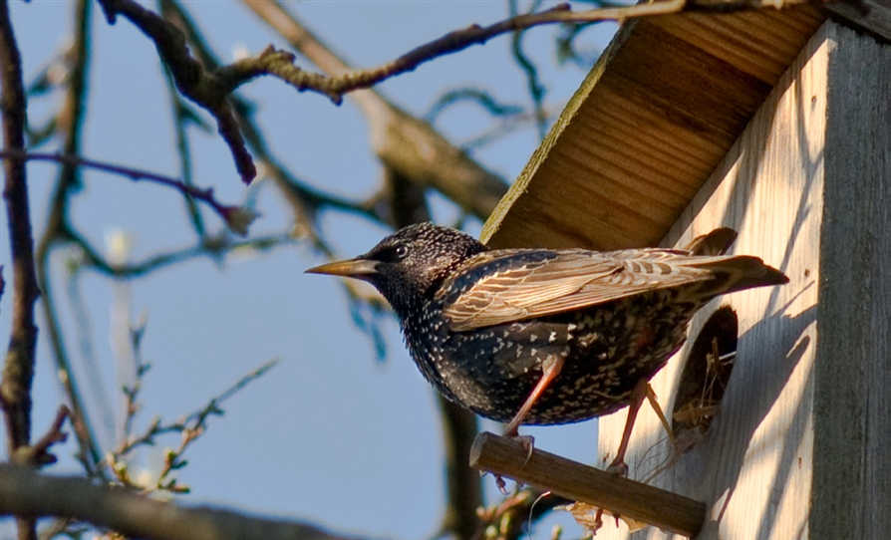


Slide 5
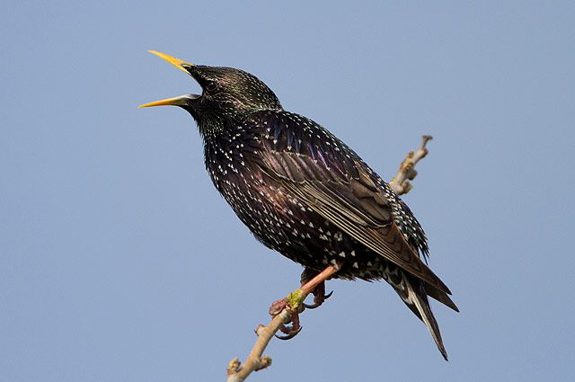

Slide 6
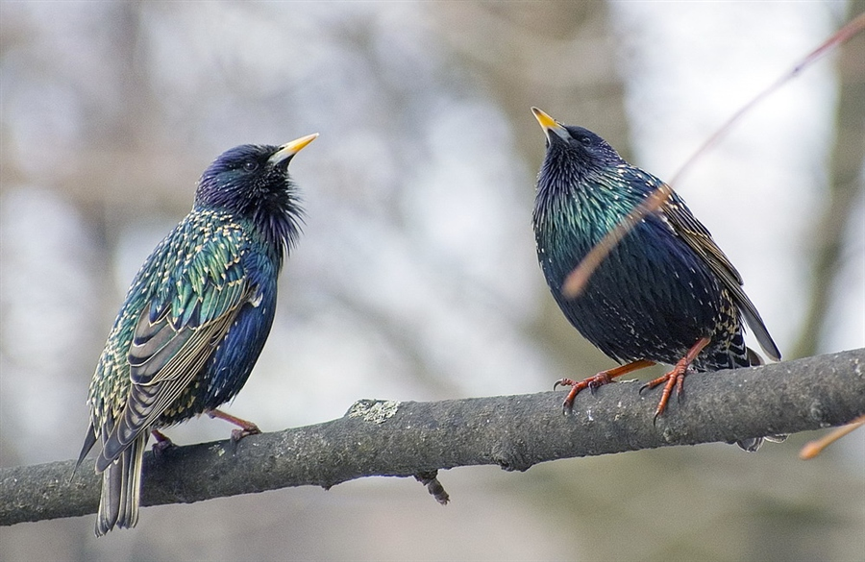

Slide 7
Осень. Поредела на берёзах листва. Сиротливо качается на голой ветке скворечник. Вдруг прилетели два скворца. Скворчиха быстро скользнула в птичий домик. Скворец сел на веточку и тихонько запел. Песня закончилась. Скворушка вылетела из скворечника. Птицы прощались с родным домиком. Весной они опять прилетят сюда. А теперь им пора в далёкий путь.

Slide 8
Скворцы
Осень. Поредела на берёзах листва. Сиротливо качается на голой ветке скворечник. Вдруг прилетели два скворца. Скворчиха быстро скользнула в птичий домик. Скворец сел на веточку и тихонько запел. Песня закончилась. Скворушка вылетела из скворечника. Птицы прощались с родным домиком. Весной они опять прилетят сюда. А теперь им пора в далёкий путь.

Slide 9
Скворцы
Осень. Поредела на берёзах листва. Сиротливо качается на голой ветке скворечник.
Вдруг прилетели два скворца. Скворчиха быстро скользнула в птичий домик. Скворец сел на веточку и тихонько запел. Песня закончилась. Скворушка вылетела из скворечника. Птицы прощались с родным домиком. Весной они опять прилетят сюда. А теперь им пора в далёкий путь.

Slide 10
Скворцы
Осень. Поредела на берёзах листва. Сиротливо качается на голой ветке скворечник.
Вдруг прилетели два скворца. Скворчиха быстро скользнула в птичий домик. Скворец сел на веточку и тихонько запел. Песня закончилась. Скворушка вылетела из скворечника. Птицы прощались с родным домиком.
Весной они опять прилетят сюда. А теперь им пора в далёкий путь.

Slide 11
Скворцы
Осень. Поредела на берёзах листва. Сиротливо качается на голой ветке скворечник.
Вдруг прилетели два скворца. Скворчиха быстро скользнула в птичий домик. Скворец сел на веточку и тихонько запел. Песня закончилась. Скворушка вылетела из скворечника. Птицы прощались с родным домиком.
Весной они опять прилетят сюда. А теперь им пора в далёкий путь.

